Slide 1
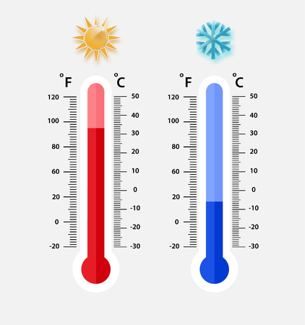
¿FRÍO O CALIENTE?
ESCUELA SABÁTICA
IGLESIA ADVENTISTA DEL 7° DÍA

Slide 3
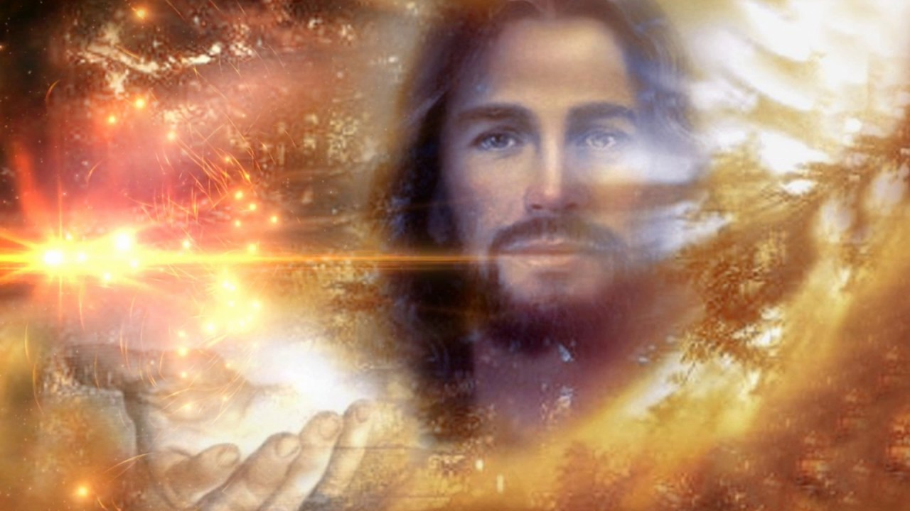
SERVICIO DE CANTO
#508 “Contendamos siempre por nuestra fe”,
#282 “Brilla, Jesús”.

Slide 4
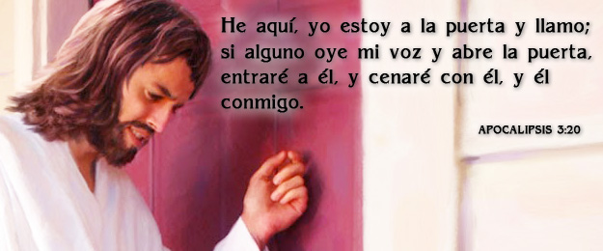
LECTURA BÍBLICA
APOCALIPSIS 3:20

Slide 5
ORACIÓN DE RODILLAS

Slide 6
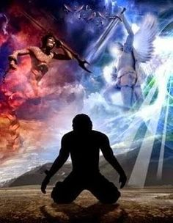
PROPÓSITO
Recordar que la vida cristiana es una constante batalla, una marcha y que nadie debe estar confiado sobre su condición espiritual, siempre habrá que mejorar.

Slide 7
INTRODUCCIÓN
¡Qué gran engaño el que puede albergarse en la mente humana, el pensar que todo está bien en su vida cristiana cuando todo anda mal!

Slide 8
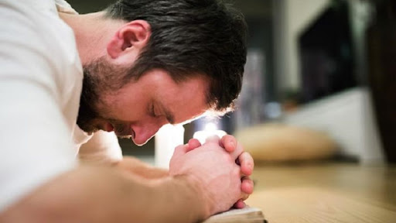
¿Cómo evitar el síndrome del tibio? “ Oración y esfuerzo, esfuerzo y oración, debieran ser la tarea diaria de nuestra vida. Nadie que no ore puede estar seguro un solo día o una sola hora”
Eventos de los ultimo días, p. 54

Slide 9
Elena de White menciona: “Se me ha mostrado que la mayor razón por la cual los hijos de Dios se encuentran
ahora en este estado de ceguera espiritual, es que no quieren recibir la corrección. Muchos han despreciado
los reproches y amonestaciones que se les dirigieron.

Slide 10
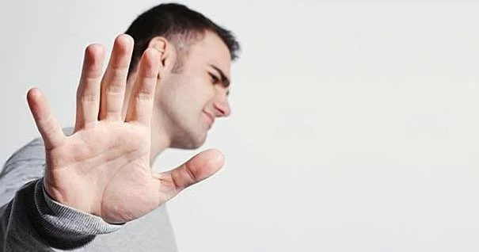
El testigo fiel condena la tibieza de los hijos de Dios,
que confiere a Satanás gran poder sobre ellos en este tiempo de espera y vigilancia”.
Testimonios para la Iglesia, tomo3, p. 281.

Slide 11
HIMNO DE ALABANZA
#235 “La razón de vivir”

Slide 12
MISIONERO MUNDIAL

Slide 13
La posición del tibio suele ser cómoda. Significa también que alguien simplemente no quiere definir su posición en la iglesia. Muchas veces refleja inacción y resistencia al cambio.

Slide 14
Porque no quiere asumir responsabilidades activas en la iglesia. Los estados fríos o caliente son la alternativa, “a los tibios los vomitaré de mi
boca” Apocalipsis 3:16.

Slide 15
Una riqueza espiritual pasajera del tibio; es aquella donde los cristianos se sienten seguros y ricos de un conocimiento espiritual, creyendo que son buenos cristianos

Slide 16
Pero se engañan porque no tienen una experiencia personal con Dios. ¿Quién de nosotros está preparado en caso de que Cristo venga hoy?

Slide 17
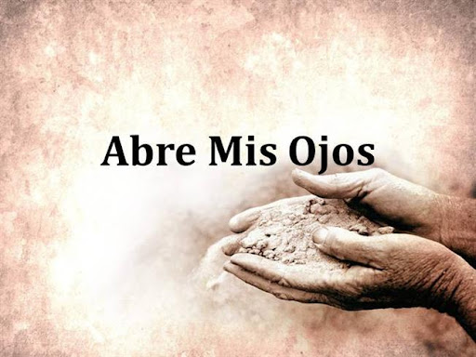
HIMNO ESPECIAL
# 30

Slide 18
La solución a la tibieza espiritual.
Cristo se presenta como un comerciante celestial, cargado de riquezas que va llamando de casa en casa a cada uno de nosotros, presentándonos sus mercancías incomparables.

Slide 19
Apocalipsis 3:18 nos aconseja a “Comprar oro puro refinado” y no imitación, es decir,
vivir una fe verdadera.

Slide 20
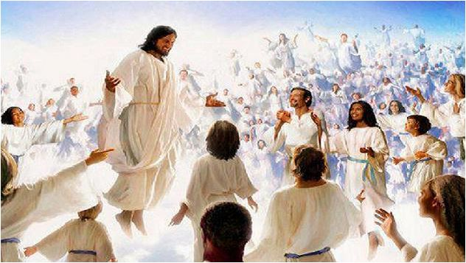
Nos regala vestiduras blancas que simbolizan su justicia, su pureza sin mancha de pecado y nos ofrece colirio para limpiar nuestros ojos espirituales, reconocer nuestra condición espiritual y poder mejorar con la ayuda del Espíritu Santo

Slide 21
NUEVO HORIZONTE
EVANGELISMO
FRONTERAS INVISIBLES

Slide 22
INFORME SECRETARIAL

Slide 23
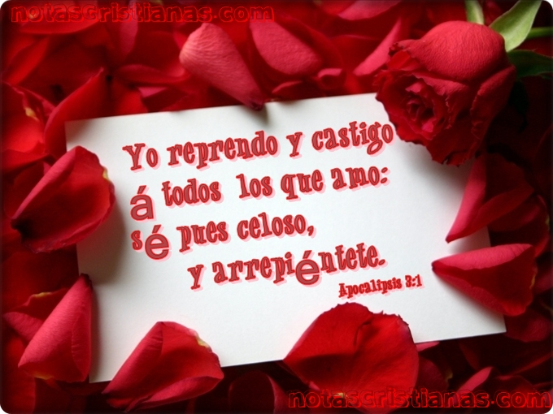
CONCLUSIÓN
En Apocalipsis 3:19 Jesús te dice:

Slide 24
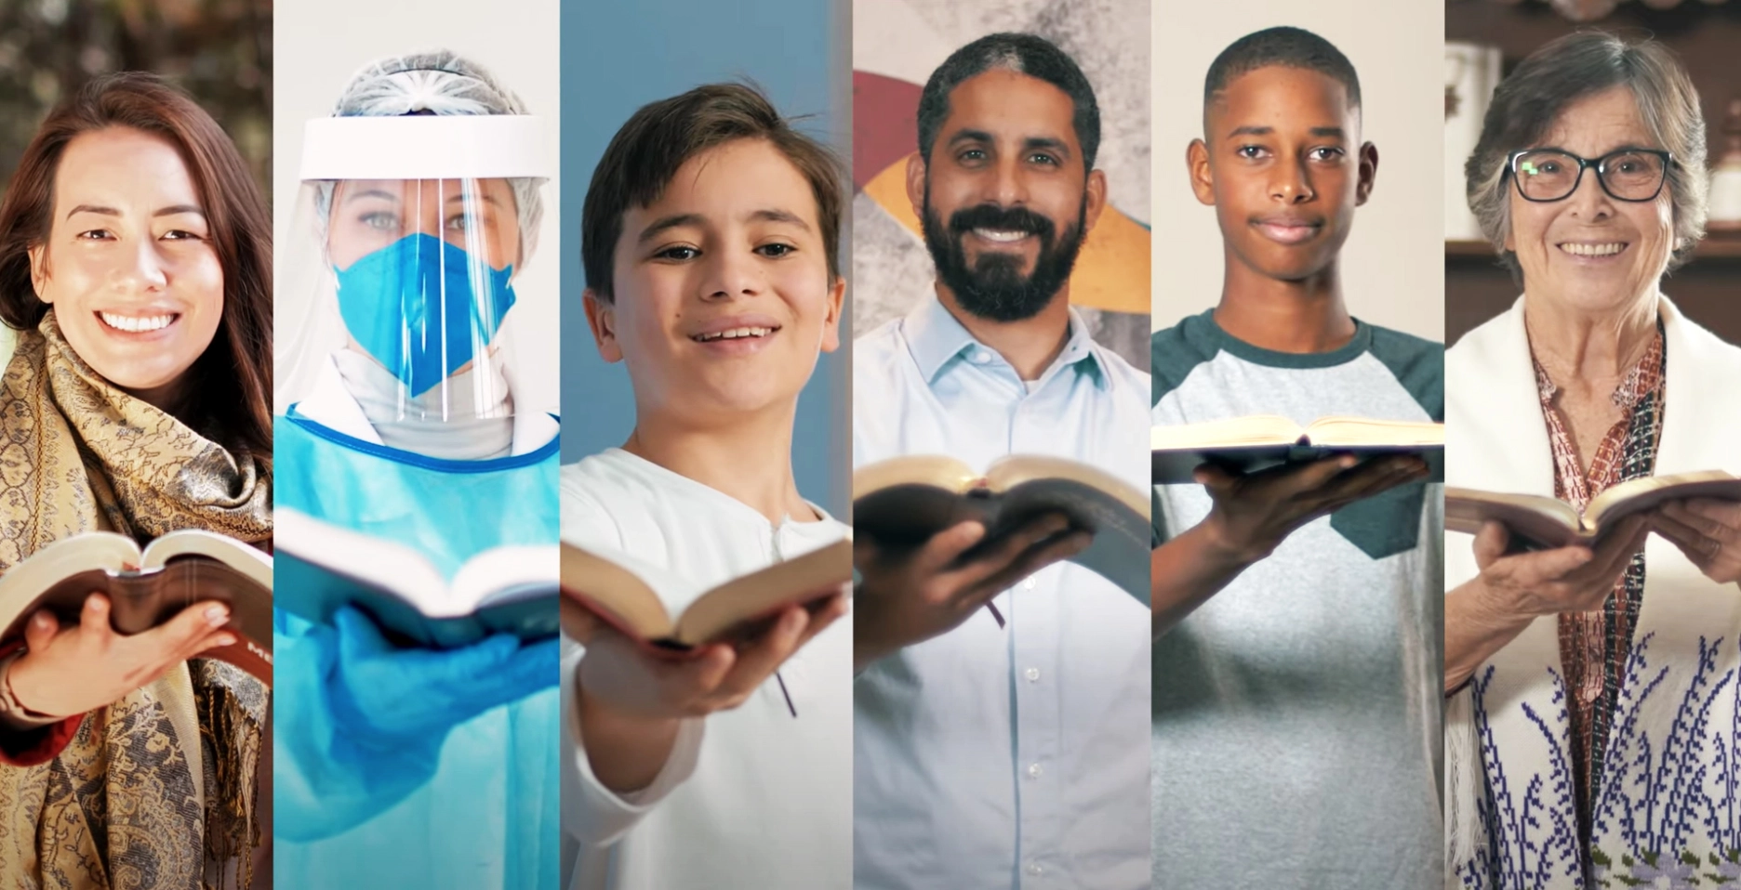
“Se puede dejar el estado tibio, neutro que es característico entre algunos miembros de la iglesia, porque Dios no acepta a los tales y debemos convertirnos en cristianos genuinos y santificados”

Slide 25
Hacemos un llamado e invitamos a la iglesia a dejar la condición tibia. Los que se comprometan ante Dios a hacer lo mejor para Cristo, iniciando en este último trimestre del año; les invito a colocarse de pie para ponernos en las manos de Dios.

Slide 26
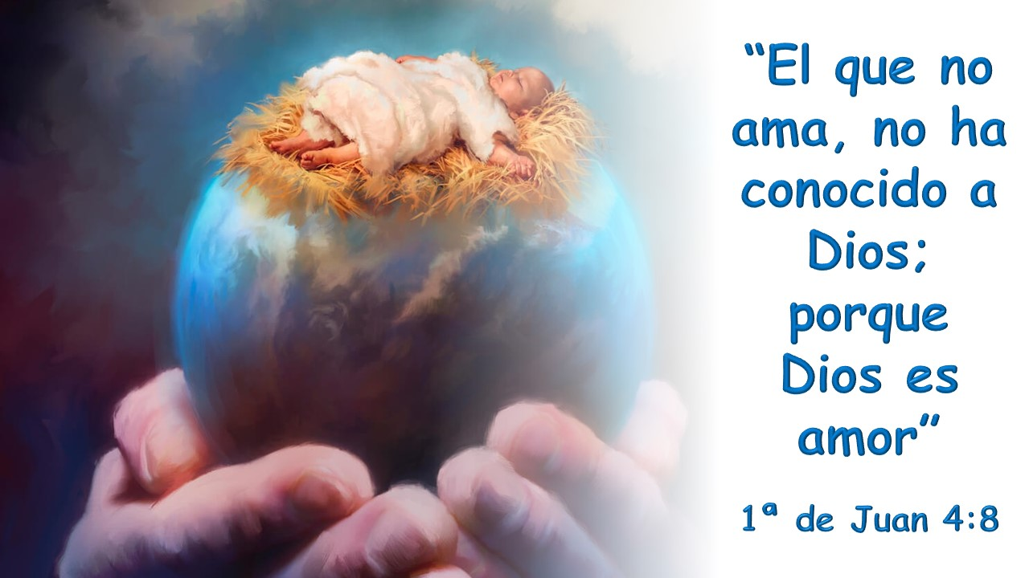
VERSÍCULO PARA MEMORIZAR

Slide 27
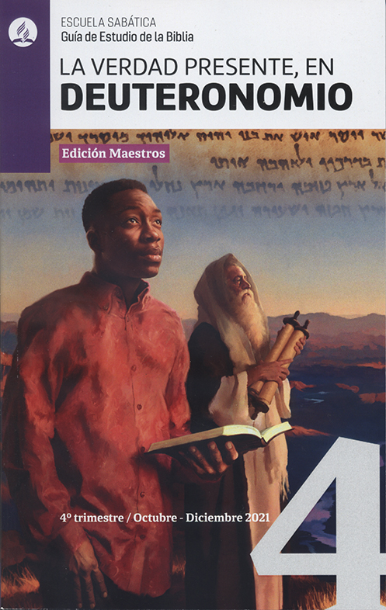
REPASO DE LA LECCIÓN # 1
PREÁMBULO DE DEUTERONOMIO

Slide 28
HIMNO FINAL
# 501

Slide 29
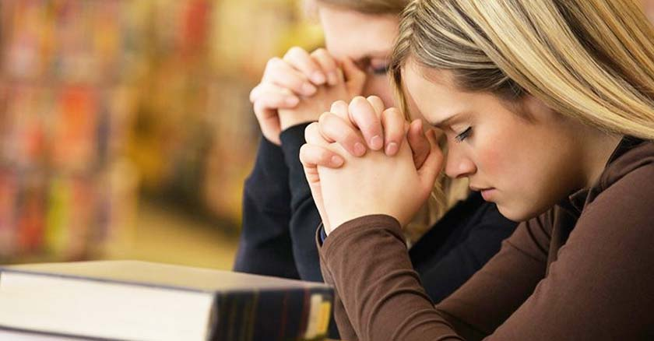
ORACIÓN FINAL

